Slide 1
আজকের পাঠে সকলকে স্বাগতম

Slide 2
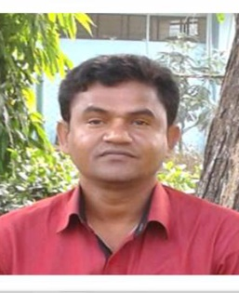
পরিচিতি
শিক্ষক পরিচিতি
উত্তম কুমার বিশ্বাস
সহকারী শিক্ষক
দত্তগাতী বালিকা মাধ্যমিক বিদ্যালয়
জামিরা হাট,অভয়নগর,যশোর।
মোবাইল নাম্বার-০১৭২০১২৪১৪
Email:-uttam10121978@gmail.com
পাঠ পরিচিতি
শ্রেণিঃ অষ্টম
বিষয়ঃ বিজ্ঞান
অধ্যায়ঃ তৃতীয়
সময়ঃ ৪৫ মিনিট
তারিখঃ-১৭/০১/২০২০

Slide 3
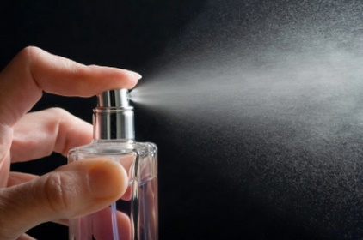
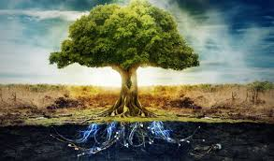
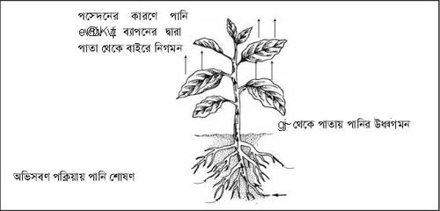
ছবিগুলো লক্ষ্য কর ।

Slide 4
ব্যাপন ,অভিস্রবণ ও প্রস্বেদন

Slide 5
শিখনফলঃ
এই পাঠ শেষে শিক্ষার্থীরা-
ব্যাপন চাপ কি তা বলতে পারবে ।
অভিস্রবণ প্রক্রিয়া ব্যাখ্যা করতে পারবে ।
প্রস্বেদন প্রক্রিয়ায় উদ্ভিদের পানি পরিত্যাগ ব্যাখ্যা করতে পারবে ।

Slide 6
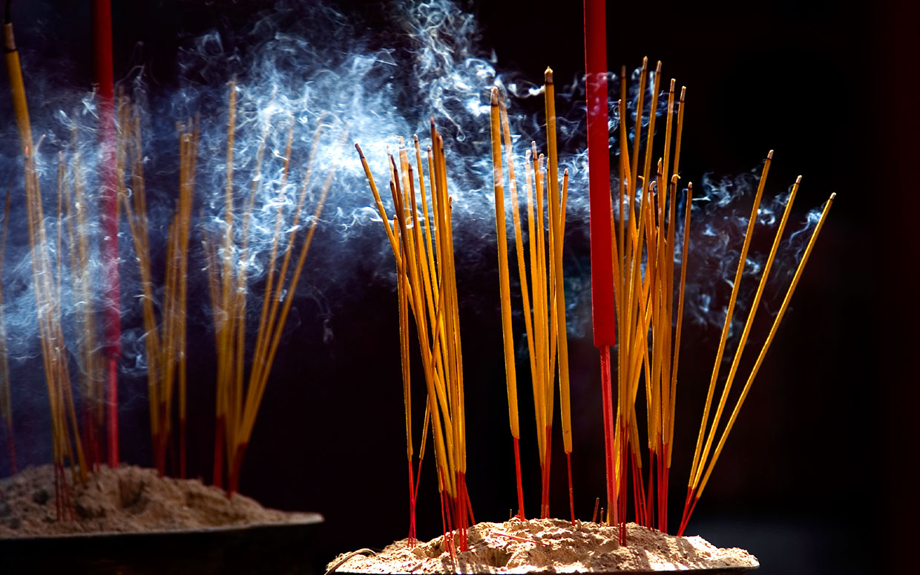
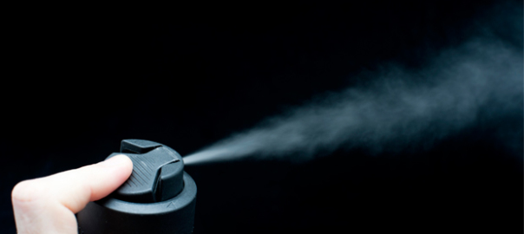
আগর বাতি
সেন্ট
পদার্থের অনুগুলো বেশি ঘনত্বের স্থান থেকে কম ঘনত্বের দিকে ছড়িয়ে পড়তে থাকে। এ প্রক্রিয়া চলতে থাকে যতক্ষণ না অনুগুলোর ঘনত্ব সমান হবে । অনুগুলোর এরূপ চলন প্রক্রিয়াকে ব্যাপন বলে ।

Slide 7
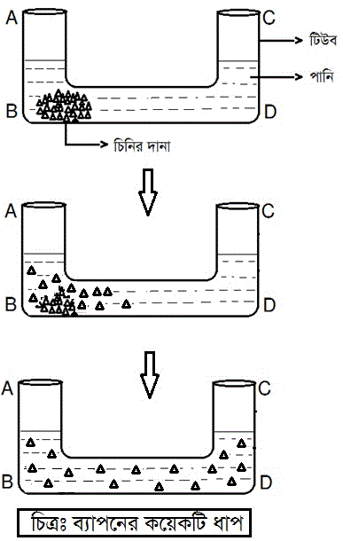
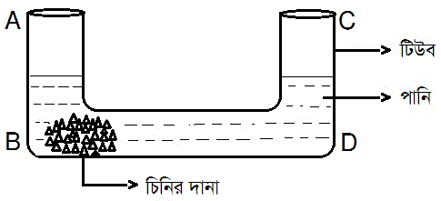
চিনির দানা পানিতে দ্রবীভূত হচ্ছে।

Slide 8
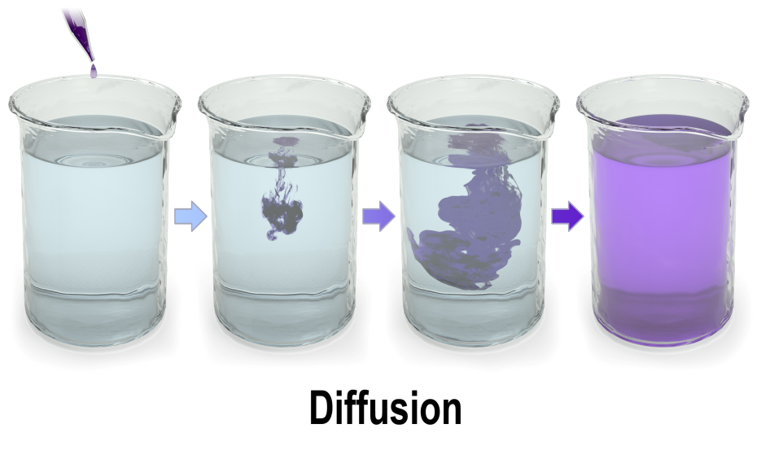
ব্যাপন
উচ্চ ঘনত্ব
নিম্ন ঘনত্ব
পানিতে তুঁতের ব্যাপন প্রক্রিয়া

Slide 9
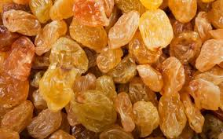
শুকনো কিসমিস

Slide 10
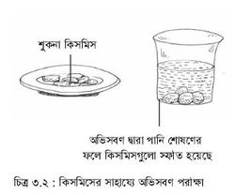
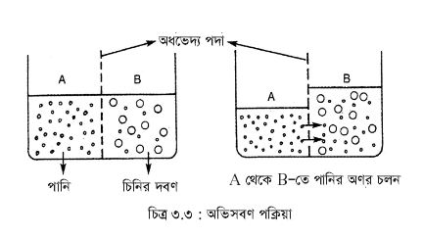
অভিস্রবণ প্রক্রিয়া হল একই দ্রব ও দ্রাবক বিশিষ্ট দুটি ভিন্ন ঘনত্বের দ্রবণ একটি অর্ধভেদ্য পর্দা দ্বারা পৃথক থাকলে যে ভৌত প্রক্রিয়ায় দ্রাবক কম ঘনত্বের দ্রবণ থেকে অধিক ঘনত্বের দ্রবণের দিকে ব্যাপিত হয় তাকে অভিস্রবণ বলে ।

Slide 11
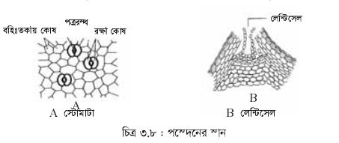
মাটি থেকে প্রচুর পরিমাণ পানি শোষণ করে । শোষিত পানির কিছু অংশ উদ্ভিদ তার বিভিন্ন বিপাকীয় কাজে ব্যাবহার করে এবং বাকী অংশ বাষ্পাকারে বায়ুমন্ডলে পরিত্যাগ করে । এই নির্গমনের প্রক্রিয়াকে প্রস্বেদন বলে ।

Slide 12
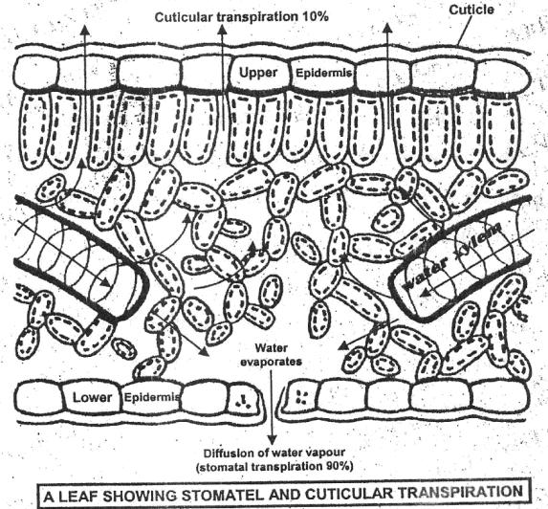
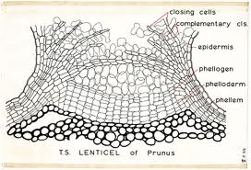
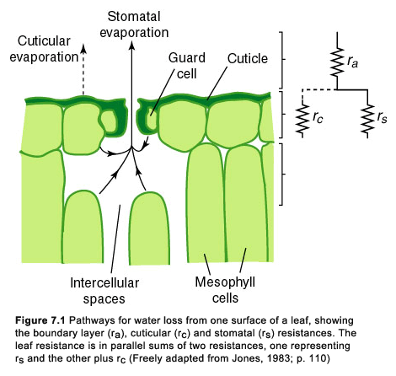
স্টোমাটা
লেন্টিসেল
কিউটিকুলার

Slide 13
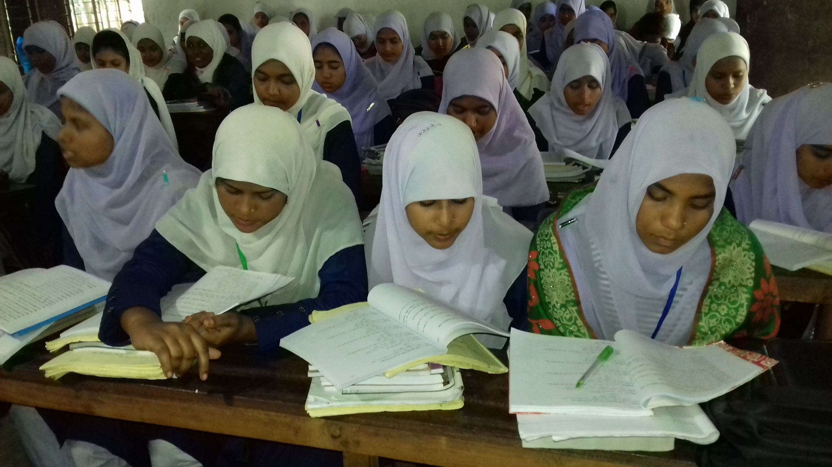
সরব পাঠ

Slide 14
দলীয় কাজ
ব্যাপনের গুরুত্ব কি ?
অভেদ্য পর্দা,ভেদ্য পর্দা ও অর্ধভেদ্য পর্দা সম্পকে লিখ ।

Slide 15
মূল্যায়ন
সঠিক উত্তরের জন্য অপশনে ক্লিক করুন
বহুনির্বাচনী প্রশ্ন
১। সকল পদার্থ কতগুলো ক্ষুদ্র ক্ষুদ্র কি দ্বারা তৈরি ?
(ক) পরমানু
(খ) কার্বন
(গ) বিক্রিয়া
(ঘ) অণু
২। ব্যাপন ক্রিয়ার দ্বারা কোষে কি প্রবেশ করে ?
(ক) কার্বন ডাইঅক্সাইড
(খ) অক্সিজেন
(গ) পানি
(ঘ) রস

Slide 16
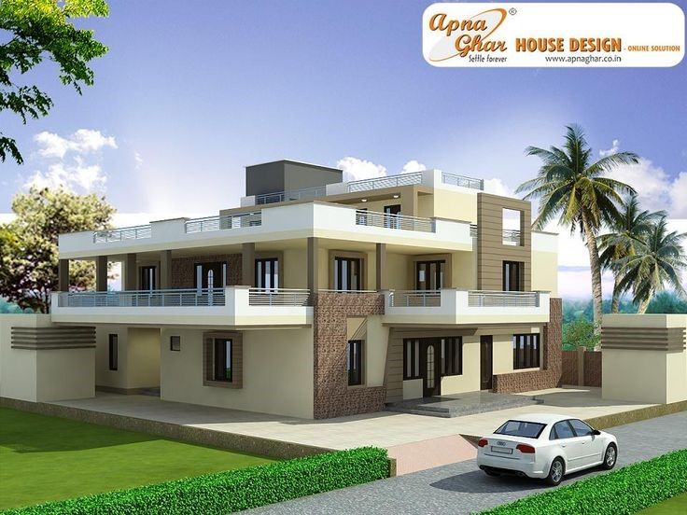
বাড়ির কাজ
প্রস্বেদনের গুরুত্ব গুলো খাতায় লিখে আনবে।

Slide 17
ধন্যবাদ

